Slide 2
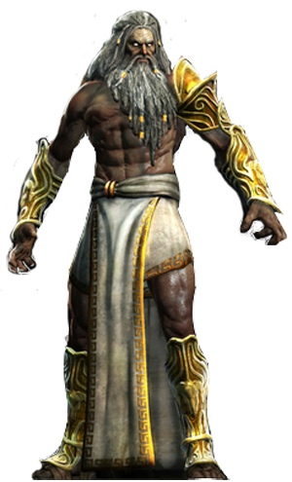
Objetivos de esta clase
Conocer y comprender conceptualmente qué es un mito y una leyenda.
Distinguir elementos
diferenciadores
entre ambos.

Slide 3
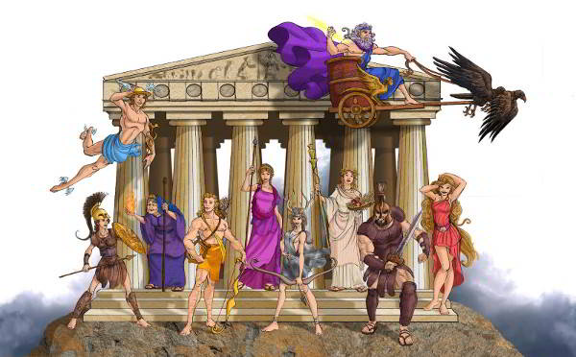
EL MITO
El mito es un relato que ofrece una explicación de cómo una cultura se explica el origen del cosmos y el por qué de los fenómenos naturales.

Slide 4
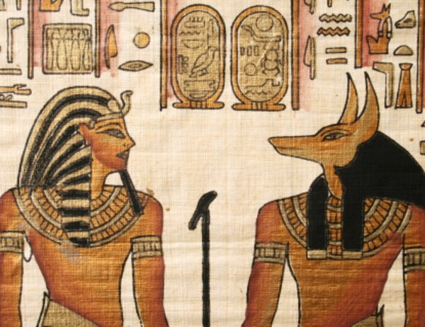
El mito es una historia sagrada para una cultura, que narra un acontecimiento sucedido “en el inicio de los tiempos”, en el que el mundo no tenía aún su forma actual.
En muchas culturas, es el origen de su religión.

Slide 6
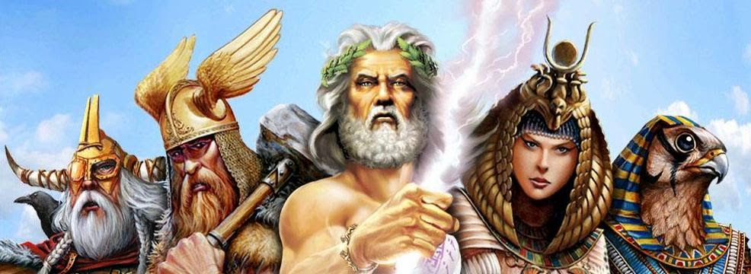
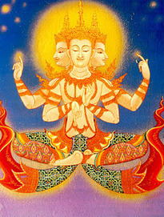
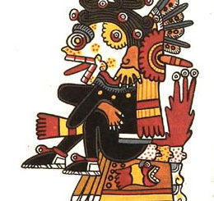
En todas las culturas del mundo, encontramos mitos que explican el origen del mundo. Estos mitos se denominan COSMOGÓNICOS.

Slide 7
NO. Kratos no es parte de la mitología griega original.

Slide 8
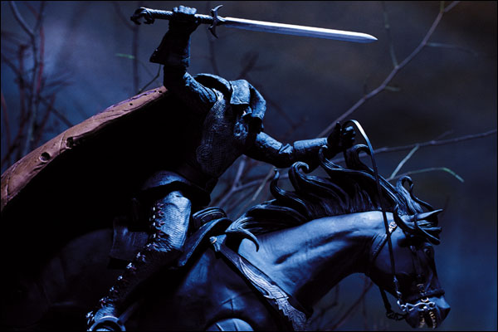
LA LEYENDA
Una leyenda es una narración de hechos naturales, sobrenaturales o una mezcla de ambos que se transmite de generación en generación en forma oral o escrita.
Se ubica en un tiempo y lugar determinados, lo que aporta cierta verosimilitud al relato.

Slide 9
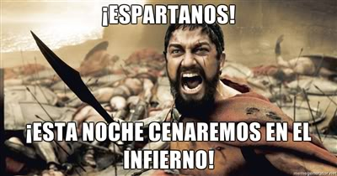
Hay leyendas que….
Relatan las
hazañas heroicas
de personajes
importantes de
la historia
local de un pueblo

Slide 10
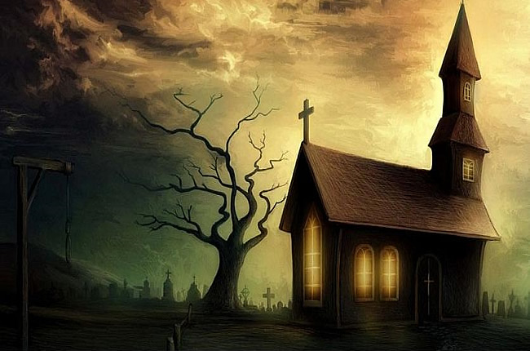
EXISTEN OTRAS LEYENDAS QUE….
Presentan elementos sobrenaturales como milagros, presencia de criaturas extrañas o de ultratumba.

Slide 11
Las leyendas forman parte del folclor y la identidad de un pueblo.

Slide 13
AHORA…
¡¡APLICA LO APRENDIDO!!

